Slide 1
Où trouver les informations?

Slide 2

Téléchargement des guides Onisep

Slide 3

Téléchargement

Slide 4
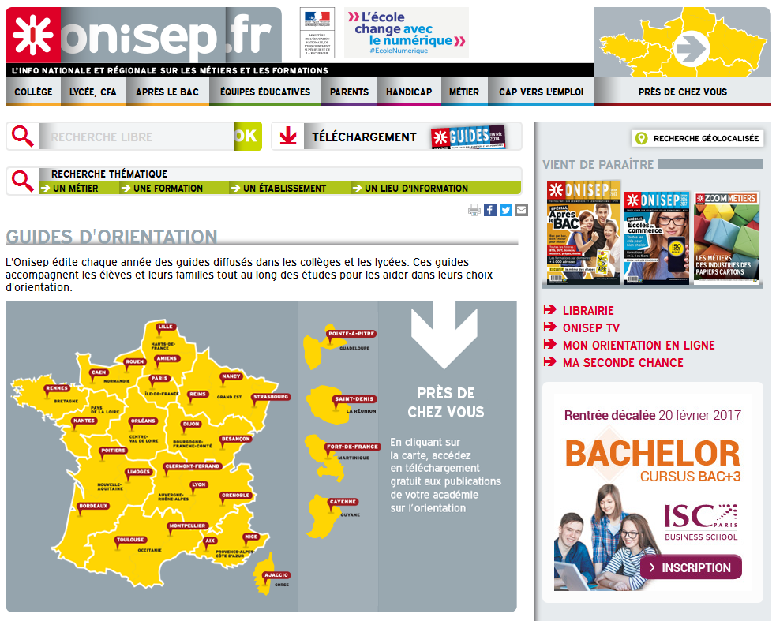
Ile-de-France

Slide 5
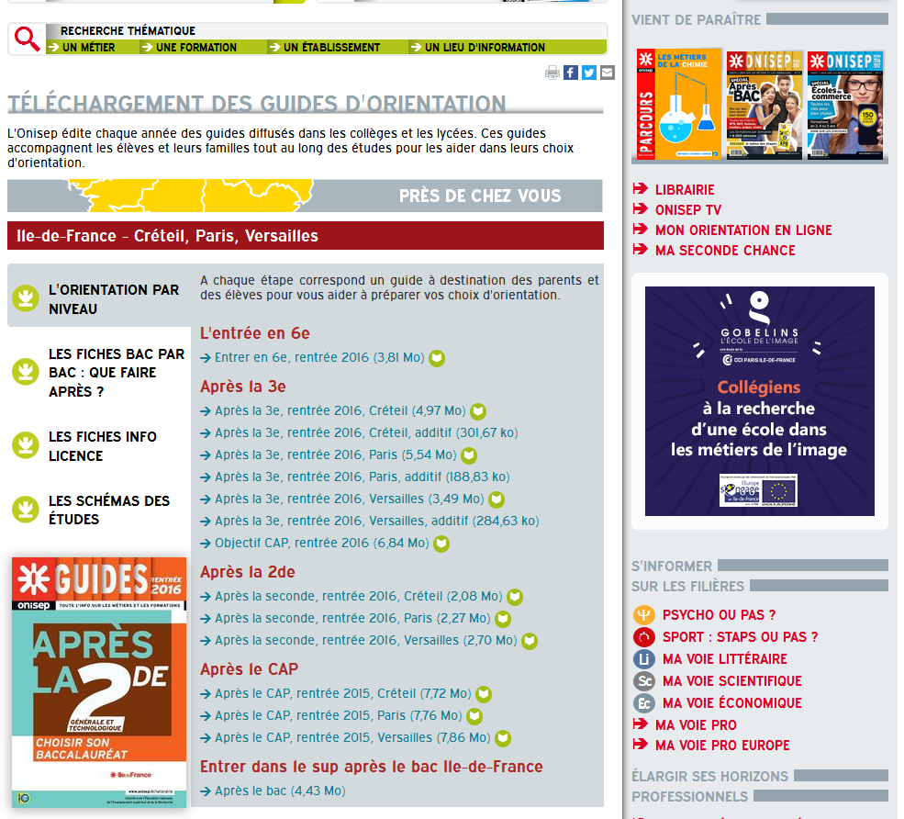
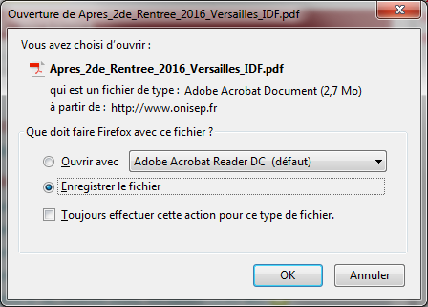
Après la 2de

Slide 6
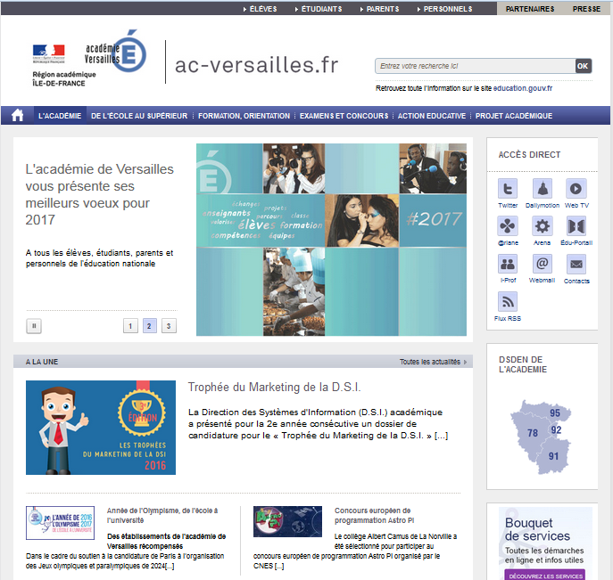
Où et comment s’informer
Onglet Formation, orientation

Slide 7
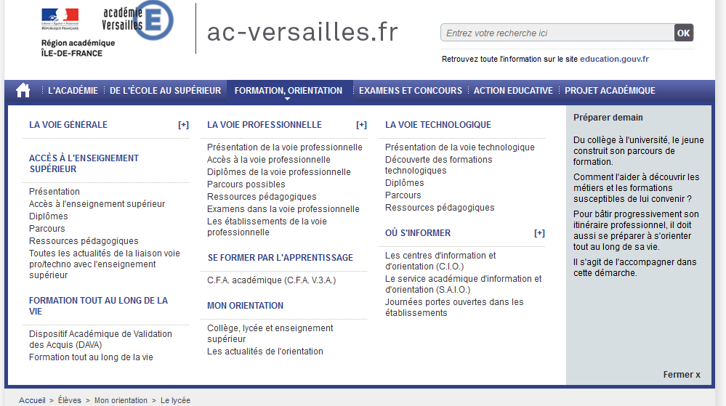
Onglet Formation, orientation

